Slide 1
ВСЕМИРНАЯ ИСТОРИЯ
8
класс
Тема:
Османская империя

Slide 2
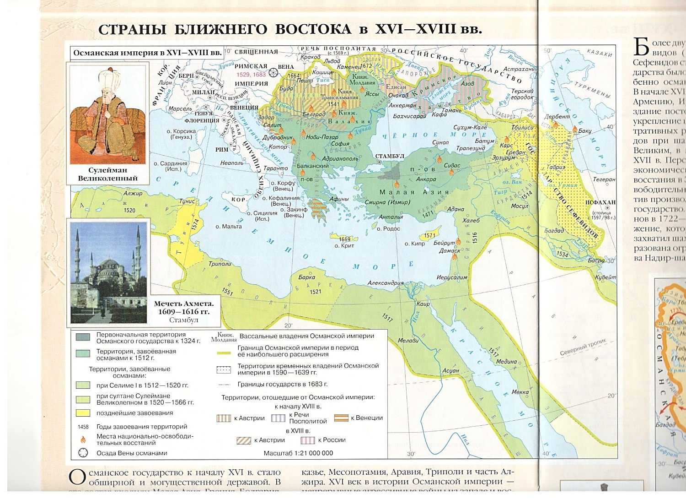
ОБЩАЯ ХАРАКТЕРИСТИКА

Slide 3
Общая характеристика
Причины упадка
ВОЕННЫЕ
ЭКОНОМИЧЕСКИЕ
ПОЛИТИЧЕСКИЕ

Slide 4
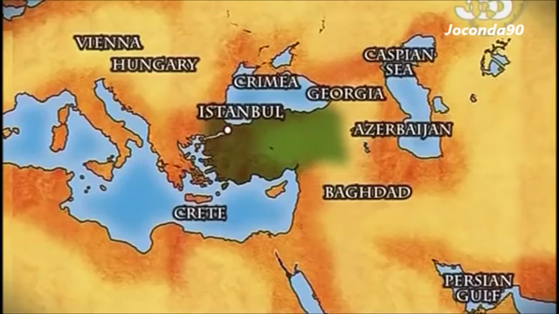
Общая характеристика
Причины упадка
ПОЛИТИЧЕСКИЕ
ЭКОНОМИЧЕСКИЕ
ВОЕННЫЕ

Slide 5
Общая характеристика
Причины упадка
ВОЕННЫЕ
ЭКОНОМИЧЕСКИЕ
ПОЛИТИЧЕСКИЕ
Сохранение традиционных порядков, во всех сферах жизни, не позволили ОИ модернизироваться, это стало причиной упадка ее могущества.

Slide 6
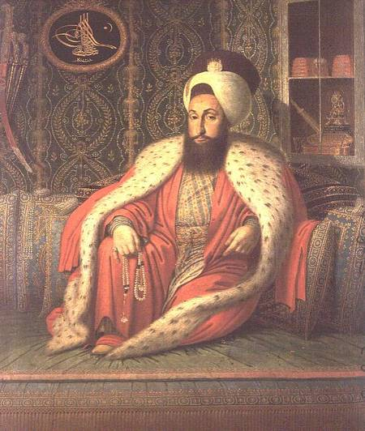
СЕЛИМ III (1789-1808)
При Селиме III (1789-1808) создается регулярная армия европейского образца, проводится ряд реформ.
Внутри страны начинают вспыхивать мятежи.

Slide 7
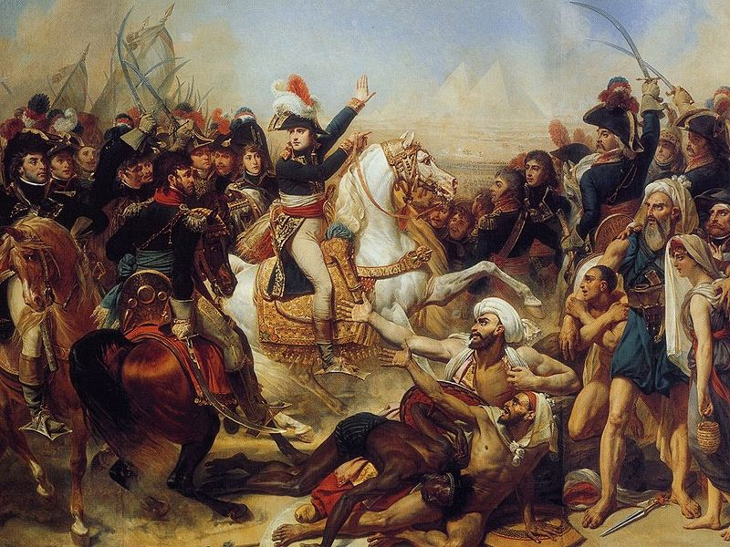
Европейские страны наступают на владения ОИ. Против империи поднимаются национально-освободительные движения.

Slide 8
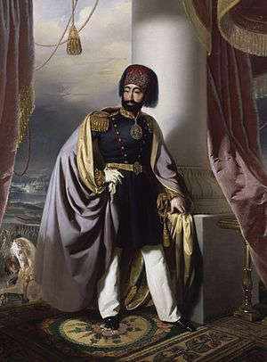
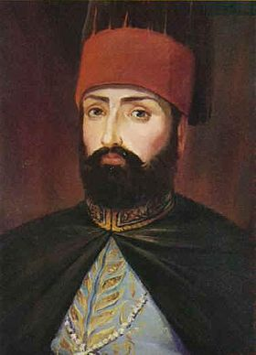
МАХМУД II (1808-1839 ГГ.)

Slide 9
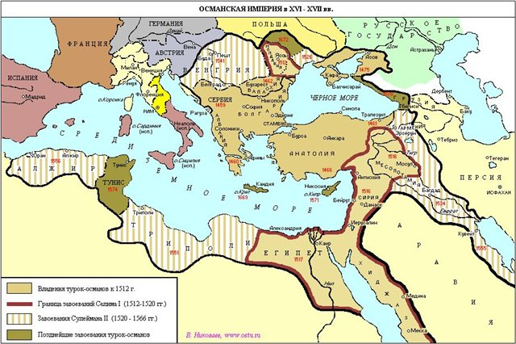

Slide 10
Причины реформ
Угроза вмешательства иностранных государств во внутренние дела империи
Натиск освободительных движений нетурецких народов
Демонстрация низких боевых качеств турецкой армии
Феодальные усобицы
Сохранение феодальных пережитков во всех сферах жизни общества

Slide 11
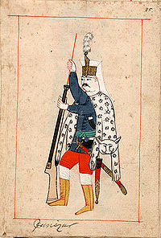
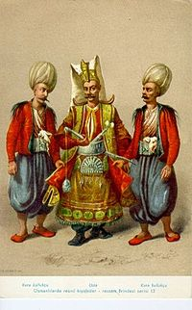
ВОЕННАЯ РЕФОРМА
Янычары – особая часть турецкой армии, укомплектованная из воспитанных для войска христианских детей.
Янычарские офицеры
Янычарский воин

Slide 12
МЕРОПРИЯТИЯ ВОЕННОЙ РЕФОРМЫ
(ВЕСНА 1826 Г. – КОНЕЦ 30-Х ГГ. XIX В.)
Упразднение янычарского корпуса (17 июня 1826 г.)
Отправка молодёжи для обучения во Францию
Создание новых пехотных частей по европейскому образцу

Slide 13
ИТОГИ ВОЕННОЙ РЕФОРМЫ
формирование регулярной конници к середине 30-х гг. XIX в.;
в 1836 г. общая численность турецкой регулярной армии достигла 60-70 тыс. человек;
способствовала ломке старых социальных устоев государства;
ослабила консервативные силы;
НО
малоэффективна и поверхностна.

Slide 14
РЕФОРМА СИСТЕМЫ ЗЕМЛЕВЛАДЕНИЯ
(1831 Г. – КОНЕЦ 30-Х ГГ. XIX В.)
Изъятие 2500 ленных владений у тимариатов и заимов
Передача права владения и сбора налогов государству
Превращение тимаров и зеаметов в обычные землевладения

Slide 15
Административная реформа
Создание новых административных единиц
Создание условий прямой зависимости правителей областей от султана
Попытка ликвидации произвола чиновников при сборе налогов
Попытка уничтожения практики покупки должностей

Slide 16
РЕФОРМА СИСТЕМЫ ГОСУДАРСТВЕННОГО УПРАВЛЕНИЯ (1834-1839 ГГ.):
создание министерств: внутренних, иностранных дел и финансов;
учреждение Совета министров;
основание Высшего совета юридических решений для проведения реформ;
упразднение предоставления земельных владений крупным чиновникам в виде платы за их службу.

Slide 17
Итоги реформ
Ограниченный и поверхностный характер реформ не позволил достичь ожидаемого результата
НО
Ограничение влияния мусульманского духовенства на султанскую бюрократию
Попытки ограничить влияние придворной камарильи
Ослабили феодальные пережитки в обществе
Послужили основой для реформаторских движений нового времени

Slide 18

Махмуд II провел очередную реорганизацию армии.

Slide 19
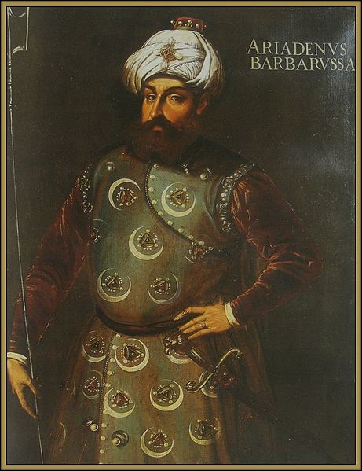
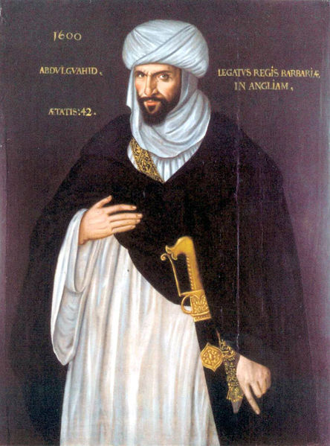
БЕРБЕРИЙСКИЕ ПИРАТЫ

Slide 20
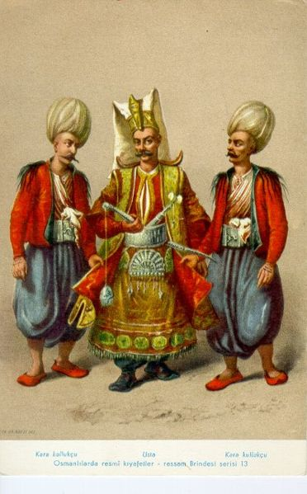
Уничтожение янычарского войска еще более ослабило ОИ.

Slide 21
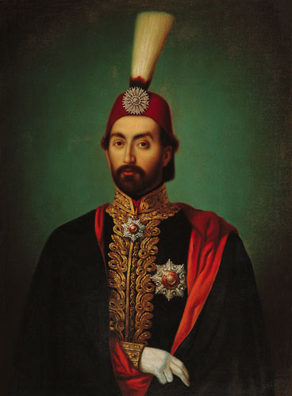
АБДУЛ-МЕДЖИД
Султан Абдул-Меджид реорганизовал армию, упорядочил финансовую систему и налогообложение (танзимат). Феодалы были против реформ. Июнь, 1865 – создание общества младоосманов (конституционные преобразования).

Slide 22
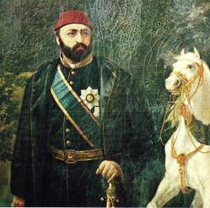
АБДУЛ-АЗИЗ
При Абдул-Азизе обострился экономический кризис.
Невозможность выплачивать займы европейцам привела к банкротству, в котором обвинили иностранцев.
В ОИ начались волнения и антиосманские выступления.

Slide 23
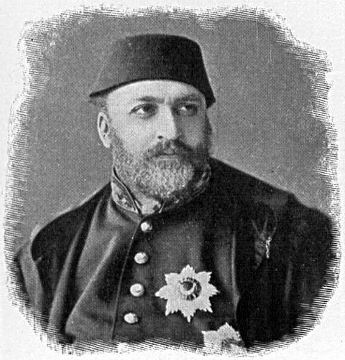
ИЗМЕНЕНИЕ КОНСТИТУЦИИ
Европейцы предложили помощь в решении проблем с балканскими народами, но турки объявили о введении конституции, которая гарантировала равенство и для христиан тоже.

Slide 24
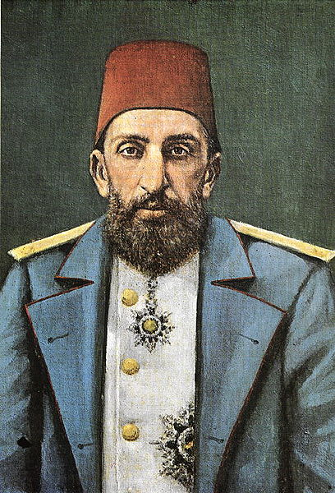
АБДУЛ-ХАМИД II
Введение конституции не помогло решить ни одну из проблем, в т. ч. и балканскую.
В 1877 году Россия под предлогом защиты балканских народов начинает войну против Турции (1877-1878).
3 марта 1878 – мирный договор. Образование Болгарии. Австрия получила протекторат над Боснией и Герцеговиной.

Slide 25
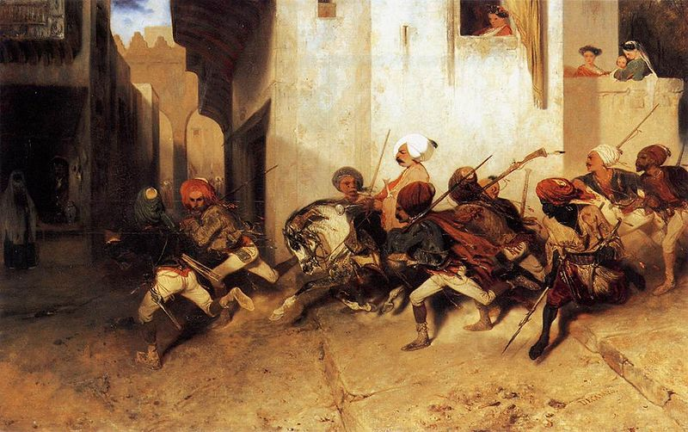

Slide 26
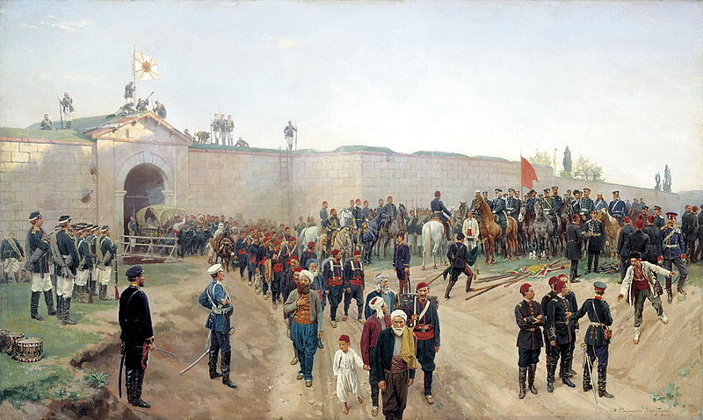

Slide 27
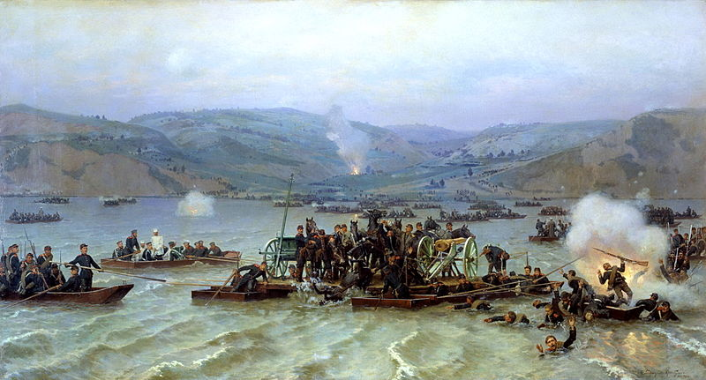

Slide 28
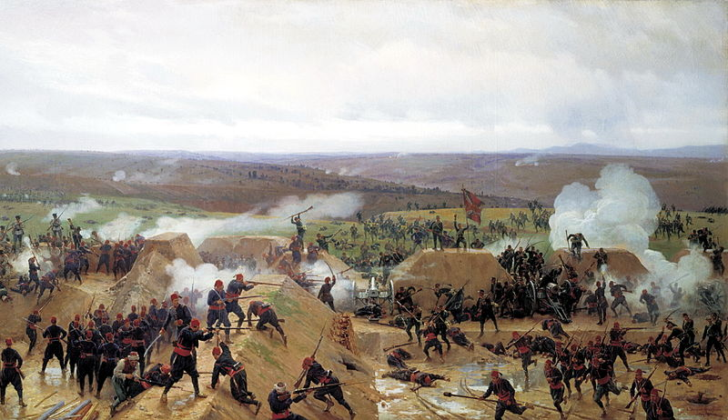

Slide 29
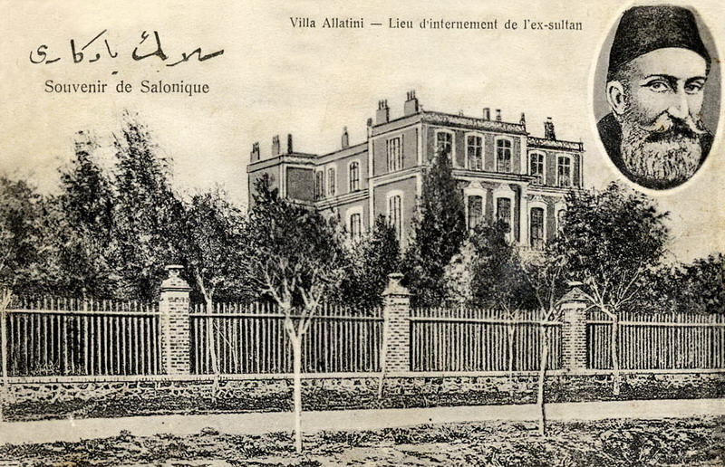
ВИЛЛА АБДУЛ-ХАМИДА

Slide 30
САМОСТОЯТЕЛЬНАЯ РАБОТА
Прочитать тему № 30.
Ответить на вопросы на странице 145.

